Slide 1
長腿叔叔
Run for you
第二組
9916026 鍾明宏
9916031 趙偉甯
9916037 曹家瑞

Slide 2
快速簡介
一個可以自由地發布或接收任務的網站
任務內容: 短期的小型工作 或 家常小事
所有使用者同時身為 「任務發布者」也為 「任務接收者」
簡易的登入系統: Fb社群登入

Slide 3
後端部分

Slide 4
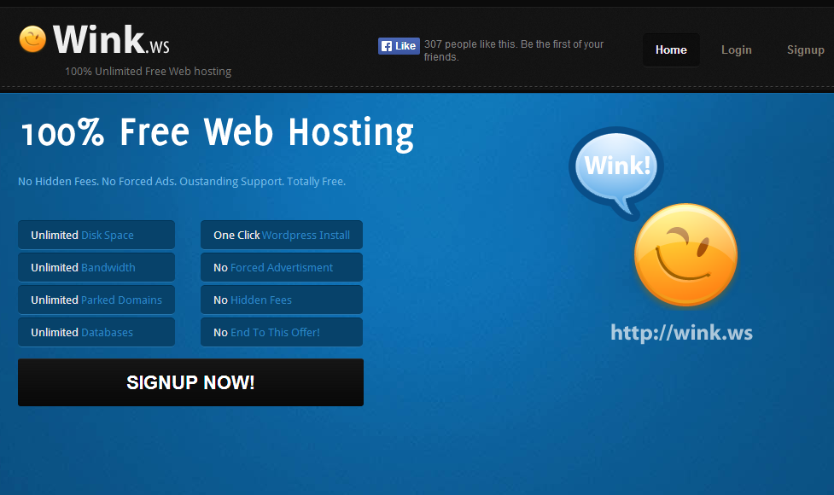
Server

Slide 5
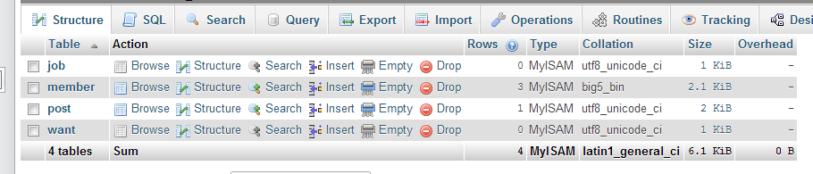
Database

Slide 6
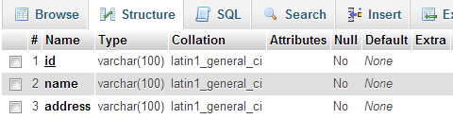
Database_member
儲存基本會員資料

Slide 7
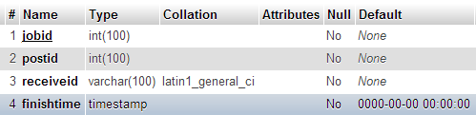
Database_job
儲存使用者有多少要做的工作

Slide 8
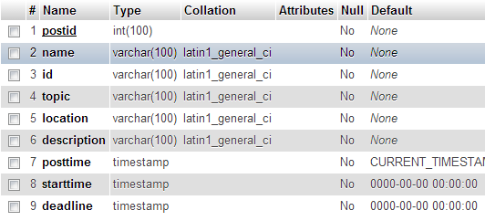
Database_post
儲存有多少張貼的文章

Slide 9
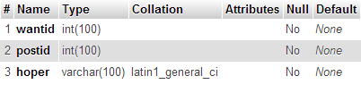
Database_want
儲存有多少人想要某份工作

Slide 10
PHP to Database
完成的工作:
  連結Database
  Insert member
未完成的工作:
  Insert job,post,want
  讀取資料

Slide 11
前端部分

Slide 12
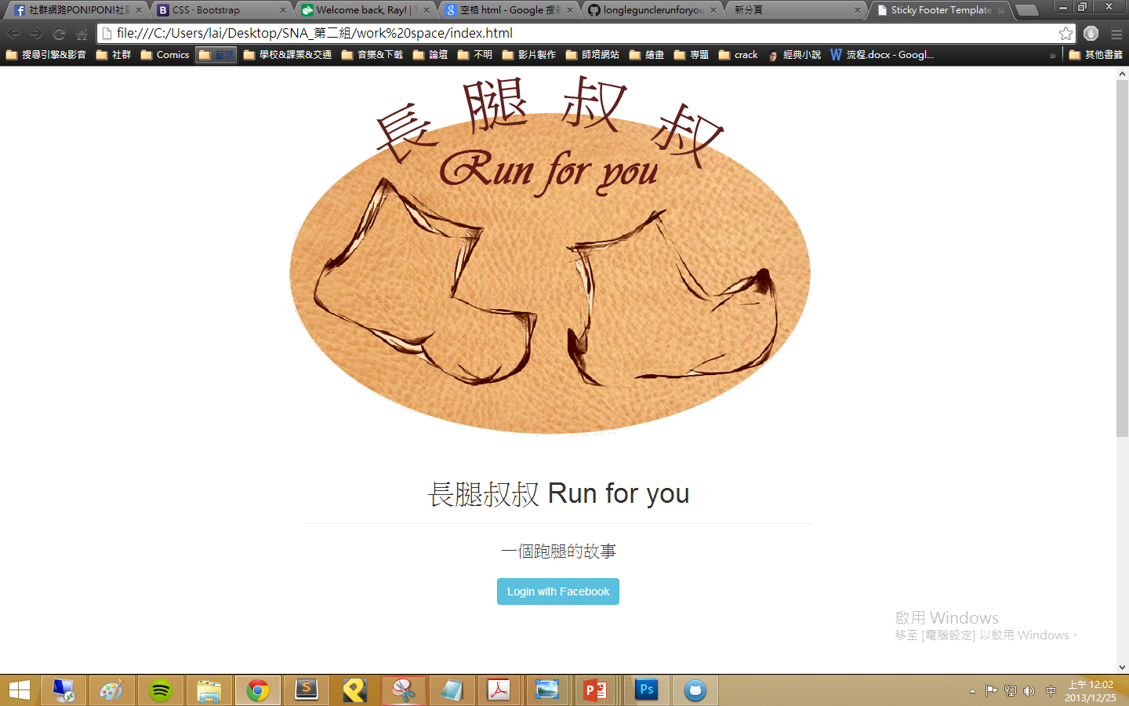
登入畫面

Slide 13
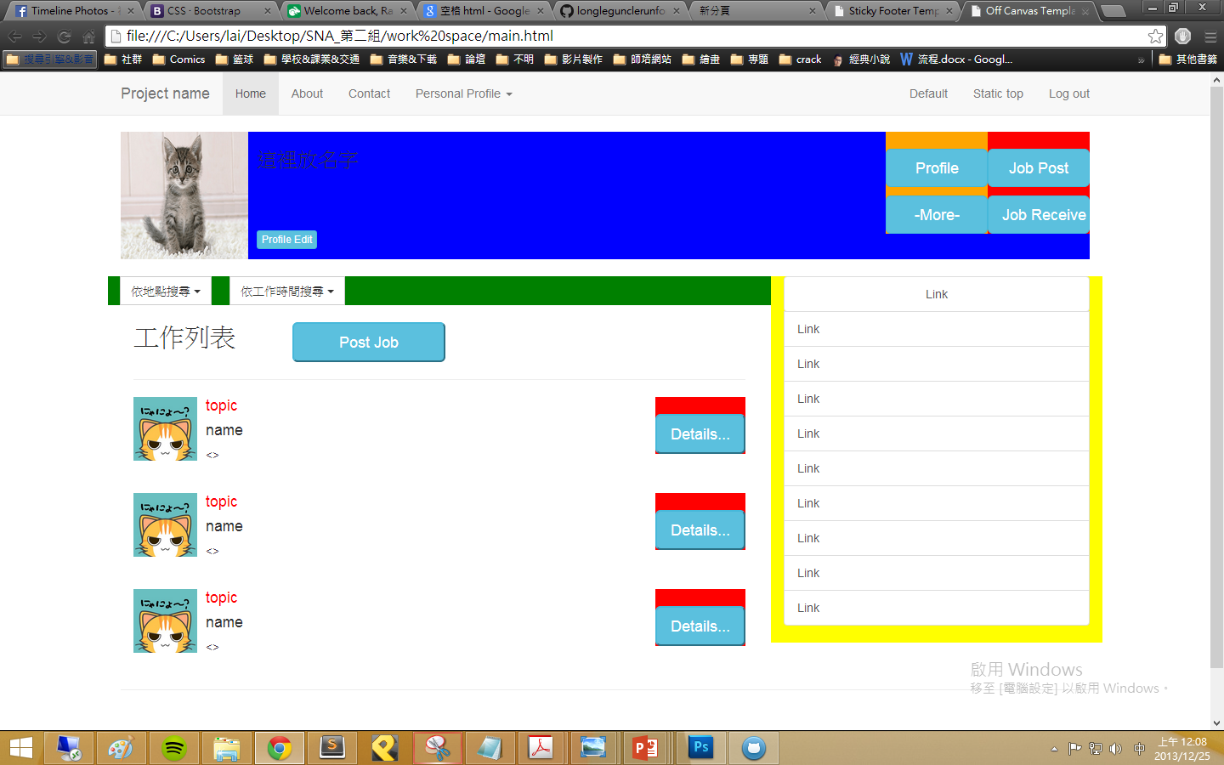
登入後主畫面

Slide 14
關於前端
未完成部分:
  1 . FB登入
  2 . 資料抓取、讀入與刷新
  3 . 部分的美工

Slide 15
END

